Slide 1


Workshop Deaf Studies
Evenementen en organisaties binnen de dovengemeenschap
Clubs en sociale bijeenkomsten voor doven
Gefinancierd door de Europese Unie. De hier geuite ideeën en meningen komen echter uitsluitend voor rekening van de auteur(s) en geven niet noodzakelijkerwijs die van de Europese Unie of het Europese Uitvoerende Agentschap onderwijs en cultuur (EACEA) weer. Noch de Europese Unie, noch het EACEA kan ervoor aansprakelijk worden gesteld.

Slide 2
Inhoud
Wat zijn 'evenementen en organisaties' in de dovengemeenschap?
Voorbeelden van evenementen in de dovengemeenschap
Waarom zijn deze evenementen belangrijk?
Doel van dovenorganisaties
Dovenclubs

Slide 3

Onstaan dovenclubs
  Reactie op:
  - sociale uitsluiting
  - gebrek aan overheidssteun
  - de wens van dove mensen om zelf keuzes te maken.
Wiener Taubstummen Club "Glück auf"
1880 - 1900, 20-jarig jubileumfeest
Foto: WITAF, www.gehoerlos-archiv.at
Notes:
De opkomst van dovenverenigingen in de 19e en vroege 20e eeuw was een direct gevolg van sociale uitsluiting, een gebrek aan overheidssteun en het streven naar zelfbeschikking binnen de dovengemeenschap. Hier volgt een overzicht van hoe een dovenvereniging in die tijd doorgaans werd opgericht:

Slide 4



Sociaal isolement en uitsluiting
Veel dove mensen waren sociaal geïsoleerd.
Weinig kansen op onderwijs of werk
Ze werden vaak gezien als 'onopvoedbaar'.
-> De behoefte om contact te leggen met gelijkgestemden was groot.
Foto: WITAF, dove-club
Notes:
Veel dove mensen waren sociaal geïsoleerd. Er waren weinig mogelijkheden op het gebied van onderwijs of werk, en ze werden vaak beschouwd als ‘onopvoedbaar’. De behoefte om contact te leggen met gelijkgestemden was groot.

Slide 5

Zur Erinnerung (1879)
Ter nagedachtenis aan het 100-jarig bestaan van het K.k. Instituut voor Doven in Wenen
Scholen als ontmoetingsplaatsen
Vaak ontstonden de eerste gemeenschappen in of rond scholen voor doven.
Oud-leerlingen hielden contact en organiseerden regelmatig bijeenkomsten.
Deze bijeenkomsten -> vormden de organisatorische kern van dovenverenigingen.
Foto: WITAF, www.gehoerlos-archiv.at
Notes:
Vaak ontstonden de eerste gemeenschappen in of rond scholen voor doven. Oud-leerlingen hielden contact met elkaar en organiseerden regelmatig bijeenkomsten. Deze bijeenkomsten vormden later de organisatorische kern van dovenverenigingen.

Slide 6
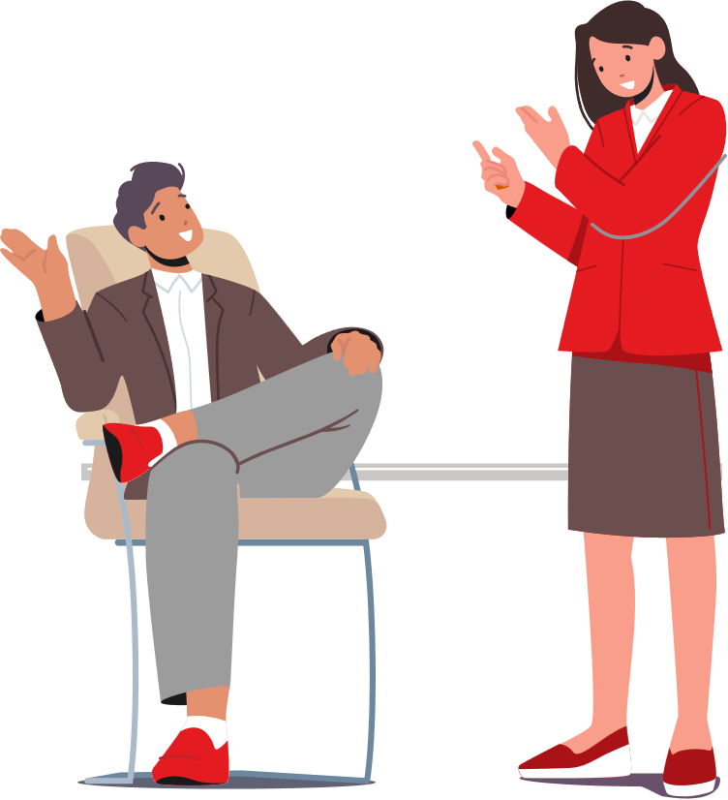
De invloed van gebarentaal
maakte natuurlijke communicatie tussen dove mensen mogelijk
bevorderde de ontwikkeling van een unieke dovencultuur
de wens om deze taal en cultuur te behouden en te bevorderen -> oprichting van verenigingen
Notes:
Gebarentaal maakte natuurlijke communicatie tussen dove mensen mogelijk, wat de ontwikkeling van een unieke dovencultuur bevorderde. De wens om deze taal en cultuur te behouden en te bevorderen leidde tot de oprichting van verenigingen.

Slide 7

Wiener Taubstummen Frauen – Verein (1890)
Organisatie en structuur
Eerste bijeenkomsten:
werden georganiseerd door individuele dove mensen – vaak met een groot netwerk en zeer betrokken
vonden plaats in herbergen, gemeenschapszalen of privéwoningen
Na verloop van tijd ontstonden er formele structuren, met statuten, gekozen besturen en regelmatige bijeenkomsten.
Foto: WITAF, www.gehoerlos-archiv.at
Notes:
De eerste bijeenkomsten werden georganiseerd door individuele dove mensen, die vaak over een groot netwerk beschikten en zeer actief waren. Deze vonden plaats in herbergen, gemeenschapscentra of privéwoningen. Na verloop van tijd ontstonden er formele structuren, met statuten, gekozen besturen en regelmatige vergaderingen.

Slide 8


Doel van dovenclubs
Bevordering van kennis
(bijv. via lezingen, workshops)
Sociale bijeenkomsten en wederzijdse ondersteuning
Belangenbehartiging voor de rechten van dove mensen
Behoud van gebarentaal
Oprichting van sport-, theater- of cultuurverenigingen
Taubstummengesellschaft
bij de Dreher Bierhalle (1896)
© Ludwig Pollak
Foto: WITAF, www.gehoerlos-archiv.at

Slide 9

Wettelijk kader
Uiteindelijk werden veel verenigingen officieel geregistreerd
(bijvoorbeeld als non-profitorganisaties/ngo's).
Hierdoor konden ze:
donaties te verzamelen
openbare evenementen te organiseren
meer erkenning te krijgen

Slide 10
Geschiedenis van dovenverenigingen
In 1900:
1. Parijs 1838
2. Berlijn 1848
3. Berlijn 1849
4. Leipzig 1864
5. Luik 1864
6. Wenen 1865
7. Dresden 1866
8. Kopenhagen 1866
9. Stockholm 1868
10. Praag 1868
In 2024:
1. Berlijn 1848
2. Leipzig 1864
3. Wenen 1865
4. Dresden 1866
5. Kopenhagen 1866
6. Stockholm 1868
7. Praag 1868
8. Hannover 1872
9. Milaan 1874
10. Oslo 1878
Bron: Peter Niemelä, Denemarken/Finland

Slide 11
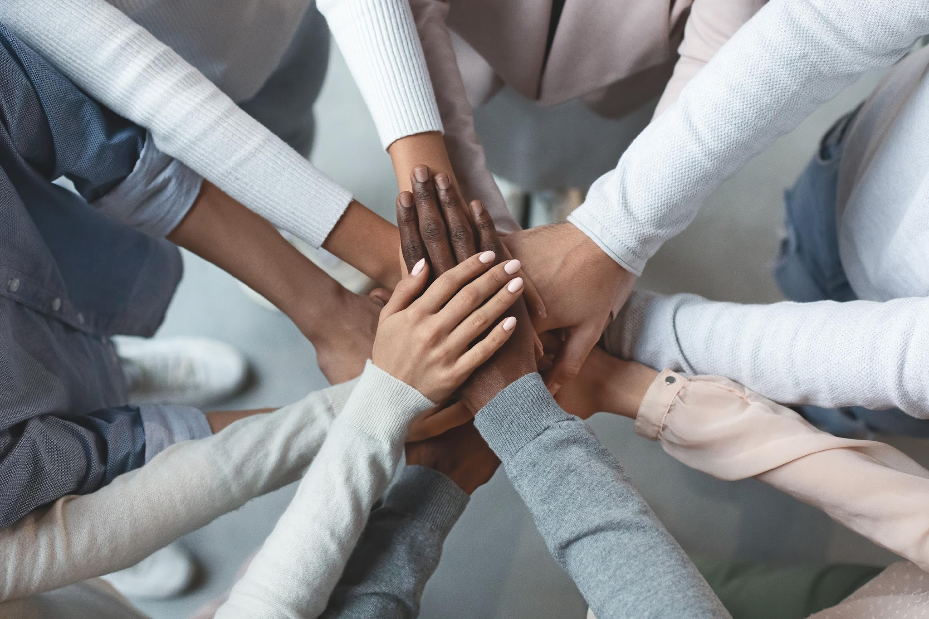
Ontwikkeling van de ledendynamiek
  Traditioneel:
  strikte lidmaatschapscriteria
  leden vaak ingedeeld op basis van werk, ras of sport
  Tegenwoordig:
  de focus is verschoven naar inclusiviteit
  waardoor individuen kunnen deelnemen op basis van persoonlijke interesses en behoeften
  weerspiegelt bredere maatschappelijke veranderingen
Notes:
Vroeger hanteerden dovenverenigingen strenge toelatingscriteria, waardoor leden vaak werden ingedeeld op basis van beroep, etniciteit of sport. Tegenwoordig ligt de nadruk op inclusiviteit, waardoor mensen zich kunnen aansluiten op basis van persoonlijke interesses en behoeften, wat een weerspiegeling is van bredere maatschappelijke veranderingen

Slide 12

De verschillende aspecten van moderne dovenorganisaties
Ze gaan over verschillende onderwerpen, zoals:
  rechten
  meedoen in de samenleving
  werk en ontwikkeling
Ze behandelen veel belangrijke thema’s.
Deze thema’s laten zien hoe de rol van de dovengemeenschap in de samenleving is veranderd.
Notes:
De huidige dovenorganisaties houden zich bezig met uiteenlopende aspecten, waaronder burgerrechten, burgerschap en professionele ontwikkeling. Ze richten zich op een breed scala aan kwesties, wat de veranderende rol van de dovengemeenschap in de samenleving weerspiegelt.

Slide 13
Dovenclub = dovenruimte
  Ruimte voor dove mensen om zichzelf te zijn
  Ruimte om jezelf te uiten als dove persoon
  Niet aangepast hoeven doen aan horende normen
  Je begrepen voelen
  Je mening kunnen geven zonder drempels
Notes:
DeafSpace draait om het creëren van omgevingen waarin visuele communicatie centraal staat, en niet alleen auditieve communicatie. Het helpt mensen om op een natuurlijke manier te zien, gebarentaal te gebruiken en met elkaar om te gaan, zonder belemmeringen.

Slide 14

Gemengde deelname
voornamelijk voor dove en slechthorende mensen
vaak ook open voor gebarentaalleerders, tolken en horende bondgenoten die de dovencultuur respecteren
Notes:
Hoewel deze evenementen in de eerste plaats bedoeld zijn voor dove en slechthorende mensen, zijn ook gebarentaalleerders, tolken en horende bondgenoten die de dovencultuur respecteren vaak van harte welkom.

Slide 15
Wat zijn evenementen en organisaties binnen de dovengemeenschap?
Activiteiten en groepen opgezet door en voor dove mensen
bevorderen cultuur, taal, sport, het sociale leven en rechten
bieden ondersteuning, onderwijs en een gemeenschap

Slide 16

Voorbeelden van evenementen in de dovengemeenschap
Dove festivals en culturele vieringen
Gebarentaal-theater en -poëzie
Educatieve workshops en seminars
Sociale bijeenkomsten
Dove conferenties en openbare lezingen
Sportevenementen (Deaflympics, wereldkampioenschappen,
vriendschappelijke toernooien)
Educatief congres 2025 van de Oostenrijkse „Gehörlosenbund“

Slide 17
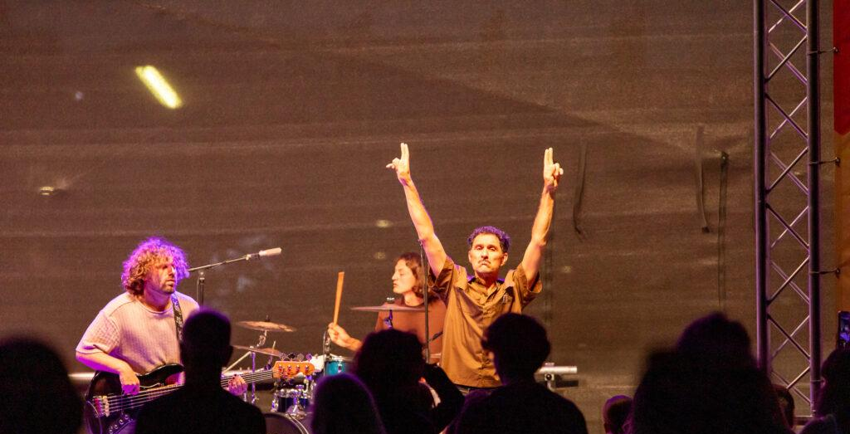
Waarom zijn deze evenementen belangrijk?
Voertaal = gebarentaal
Bevordering van gemeenschapsbanden en het gevoel van verbondenheid
Kennis en ervaringen van doven delen
De dovencultuur vieren en in stand houden
Kultursommer Wien x WITAF 2025

Slide 18
Welke soorten organisaties zijn er?
Clubs en gemeenschapscentra voor doven (SWDA, SweDoRo, Clubhuis voor Doven Groningen)
Landelijke verenigingen (bijv. Dovenschap)
Onderwijsinstellingen voor doven (Kentalis, Auris)
Sportteams voor doven en Deaflympics-comités (Martinistad, ZBSD, EDSO)
Jeugd-, en belangenorganisaties (NDJ, Roze Gebaar)

Slide 19
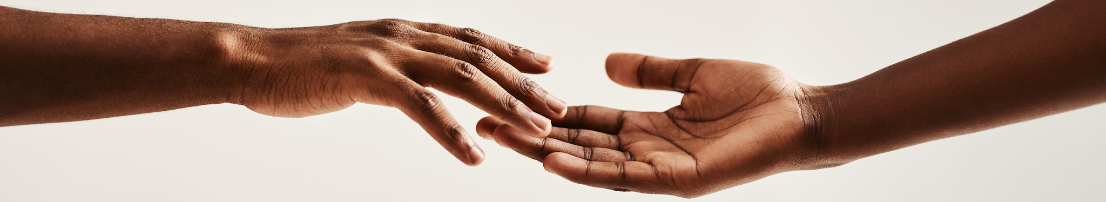
Doel van organisaties voor doven
Opkomen voor de rechten van doven en toegankelijkheid
Ondersteuning van gebarentaal en culturele identiteit
Diensten aanbieden: tolken, begeleiding, onderwijs
De dovengemeenschap in staat stellen om leiding te geven en te groeien

Slide 20
Samenvatting
Evenementen en organisaties helpen dove mensen contact te leggen, zich te uiten en zich te ontplooien.
Ze bouwen aan een sterke, inclusieve en mondige dove gemeenschap.
Ze spelen een sleutelrol bij het behoud van de cultuur en het bevorderen van gelijkheid.

Slide 21
Het belang van dovenverenigingen
Na de dovenschool waren dovenclubs vaak de belangrijkste plek voor contact
Ook dove mensen van horende scholen kwamen hiernaartoe
Zij zochten contact met andere dove mensen
Sommige clubs waren vooral gericht op spreken
Maar via grotere clubs kwamen veel mensen toch in de gebarengemeenschap terecht
  “Leren doof te zijn”
  Voor veel mensen was dit de eerste plek waar zij andere dove mensen ontmoetten
  Ze leerden daar over gebarentaal, dovencultuur en identiteit
Notes:
Dovenclubs waren de belangrijkste sociale instelling voor dove mensen nadat ze de dovenschool hadden verlaten
Clubs trokken ook dove mensen aan van scholen voor horenden die contact wilden leggen met andere dove mensen. Hoewel er clubs waren die uitsluitend op spraak waren gericht, raakten velen via de grotere clubs sociaal betrokken bij de gebarengemeenschap.
Mensen bezochten dovenclubs om “te leren doof te zijn”: voor veel mensen was het de eerste keer dat ze ooit in contact kwamen met andere dove mensen

Slide 22
Sociale gemeenschap en gevoel van verbondenheid
Dove mensen ervaren in het dagelijks leven vaak sociaal isolement, omdat communicatie met horende mensen door taalbarrières een uitdaging kan zijn.
Een dovenclub biedt een plek waar dove mensen met elkaar kunnen communiceren in hun natuurlijke taal: gebarentaal.
Dit zorgt voor een gevoel van gemeenschap, begrip en verbondenheid.
Foto: WITAF, dove club
Notes:
Dove mensen hebben in het dagelijks leven vaak te maken met sociaal isolement, omdat communicatie met horende mensen door taalbarrières een uitdaging kan zijn. Een dovenclub biedt een plek waar dove mensen met elkaar kunnen communiceren in hun natuurlijke taal: gebarentaal. Dit zorgt voor een gevoel van gemeenschap, begrip en verbondenheid.

Slide 23








Contact
https://deafstudies.eu/
Deaf Culture, Heritage and Diversity
@deafstudies.eu

